Slide 1
Četnosti, rozdělení dat
a jejich zobrazení
Kapitola 2
Notes:
V první kapitole jsme rozlišovali případy, proměnné a způsoby získávání dat. Nyní se ptáme, jak údaje přehledně uspořádat, abychom viděli, které hodnoty jsou časté a jak se rozdělení liší mezi skupinami.
Cílem je sestavit a interpretovat četnostní tabulku, zvolit vhodný graf a vždy určit základ procent. Naučíme se zacházet s chybějícími údaji, kumulovat četnosti a rozhodovat o mezích intervalů.
Výkladové grafy přebírají modelové příklady z kapitoly, převážně soubor 36 osob. Pro všechna praktická cvičení použijeme jediný nový excelový soubor se 72 fiktivními účastníky. Tyto dva soubory odlišíme v popiscích. Žádný nedokládá skutečné psychologické účinky.
Organizace výuky: slidy 1–23 tvoří výklad na přibližně 45 minut. Slidy 24–30 tvoří hlavní cvičení na dalších 45 minut včetně společného rozboru. Slidy 31–35 jsou doplňující úlohy pro další čas, práci ve skupinách nebo samostudium. Řešení jsou pouze v poznámkách.
Otázka k zamyšlení: Kterou otázku o skupině lidí zodpovíme snadněji grafem než prohlížením jednotlivých řádků? Možná odpověď: ve které oblasti se soustřeďuje většina výsledků a zda je rozdělení podobné v obou skupinách.
Čas pro vyučujícího: přibližně 1 min.
Podklad: kapitola 2, Četnosti, rozdělení dat a jejich zobrazení, příslušný oddíl: https://reckak.github.io/statistics-for-psychology/quarto/kapitola_02.html#sec-kapitola-02. Příklady jsou modelové výukové údaje.

Slide 2
Příklady z kapitoly a cvičná studie
Výklad: 6 osob pro první tabulky, 36 pro hlavní grafy
Cvičení: samostatný soubor 72 modelových účastníků
Před úlohou: spánek, odpočatost a genderová identita
Při učení: ticho nebo hluk
Výsledek: počet vybavených slov z 12
Jeden řádek = jeden účastník. Všechna data jsou výuková.
02
Notes:
Nejprve odlišíme výkladové příklady a cvičný soubor. První tabulky používají šest osob z malé matice kapitoly. Hlavní grafy kapitoly pracují převážně se 36 modelovými osobami; pro spánek mají 33 známých odpovědí. Praktická cvičení používají samostatný soubor 72 fiktivních účastníků, rozdělených do ticha a hluku. Změna velikosti příkladu tedy není postupným vyřazováním osob z jednoho experimentu. Samostatné didaktické příklady mají vlastní uvedené počty.
Začněme společným kontextem cvičení. Ve fiktivní studii účastník nejprve uvede odhad délky spánku předchozí noci, aktuální odpočatost a genderovou identitu. Poté se jednu minutu učí seznam dvanácti slov v tichu nebo při hluku. Následuje minuta vybavování v tichu. Seznam, čas a instrukce jsou stejné.
Experimentální podmínka je nominální nezávislá proměnná. Počet správně vybavených různých slov je diskrétní výsledková proměnná. Doba spánku je spojitá veličina zaznamenaná na desetiny hodiny. Odpočatost má uspořádané kategorie. Genderová identita je nominální a zahrnuje i nebinární osoby.
Spánek, odpočatost a gender měříme před zvukovou podmínkou. Přesto je smysluplné porovnat jejich rozdělení mezi skupinami a popsat odlišnosti ve výchozím složení. Tyto odlišnosti nemohou být následkem pozdějšího hluku.
Data byla záměrně sestavena pro výuku. Okrajové četnosti byly zvoleny didakticky a hodnoty promíchány uvnitř skupin. Nejde o doklad skutečné randomizace, skutečného účinku ani realistických vztahů mezi všemi proměnnými.
Otázka k zamyšlení: Proč lze porovnávat délku předchozího spánku mezi podmínkami, a přesto rozdíl nevysvětlovat působením hluku? Protože porovnání popisuje složení skupin a spánek předcházel experimentu.
Čas pro vyučujícího: přibližně 2 min.
Podklad: kapitola 2, Četnosti, rozdělení dat a jejich zobrazení, příslušný oddíl: https://reckak.github.io/statistics-for-psychology/quarto/kapitola_02.html#sec-co-pocitame. Příklady jsou modelové výukové údaje.

Slide 3
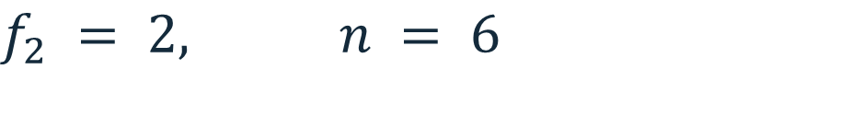
Absolutní četnost
Počet případů v dané kategorii
Odpočatost | Absolutní četnost
Vůbec | 1
Trochu | 2
Dost | 2
Zcela | 1
$$f_{2} = 2, n = 6$$
j = číslo kategorie, n = počet zahrnutých případů
03
Notes:
Z jednotlivých záznamů nyní vytvoříme první shrnutí. Absolutní četnost říká, kolik případů má určitou hodnotu nebo patří do dané kategorie. V tabulce je šest osob: jedna vůbec odpočatá, dvě trochu, dvě dost a jedna zcela. Součet činí šest.
Absolutní četnost zapisujeme f_j, čteme „ef s indexem j“. Index j označuje pořadí kategorie, nikoli účastníka: první je „vůbec“, druhá „trochu“, třetí „dost“ a čtvrtá „zcela“. Pro druhou kategorii tedy platí f_2 = 2. Značka n označuje počet všech zahrnutých případů, zde n = 6. Tyto značky použijeme při výpočtu podílů.
Rozdělení popisuje, jak jsou hodnoty zastoupeny. Tabulka a graf jsou dva způsoby jeho zobrazení. Nejde zde o rozdělování osob do experimentálních skupin.
Jedním započítaným případem je účastník při jedné návštěvě. Kdyby každý absolvoval deset pokusů, museli bychom rozlišit počet osob a počet pokusů. Absolutní četnost je nezáporné celé číslo. Četnost dvě znamená dvě osoby, nikoli dva body odpočatosti.
Shrnutí zachovává zastoupení kategorií, ale ztrácí přiřazení k jednotlivým lidem. Z této tabulky už nezjistíme, kdo odpověděl „dost“ ani kolik slov si vybavil. Původní datovou matici proto zachováme.
Otázka k zamyšlení: Může být nejčetnější kategorie současně menšinová? Ano. V této tabulce má každá ze dvou nejčetnějších kategorií jen dvě ze šesti osob.
Čas pro vyučujícího: přibližně 2 min.
Podklad: kapitola 2, Četnosti, rozdělení dat a jejich zobrazení, příslušný oddíl: https://reckak.github.io/statistics-for-psychology/quarto/kapitola_02.html#sec-od-zaznamu-k-cetnostem. Příklady jsou modelové výukové údaje.

Slide 4
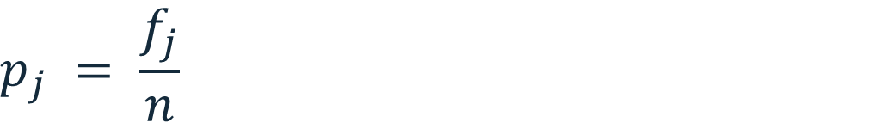
Relativní četnost a procenta
$$p_{j} = \frac{f_{j}}{n}$$
Stejných šest odpovědí na odpočatost
Odpočatost | Absolutní | Relativní | Procenta
Vůbec | 1 | 0,167 | 16,7 %
Trochu | 2 | 0,333 | 33,3 %
Dost | 2 | 0,333 | 33,3 %
Zcela | 1 | 0,167 | 16,7 %
Celkem | 6 | 1,000 | 100,0 %
$$p_{2} = \frac{2}{6} ≈ 0,333 = 33,3 \%$$
04
Notes:
Navážeme na stejných šest odpovědí na odpočatost. Dosud jsme četli počty osob, nyní je vztáhneme k celému souboru. Tabulka proto ponechává absolutní četnosti a doplňuje relativní četnosti a procenta.
Relativní četnost p_j = f_j / n je podíl případů dané kategorie. Písmeno p s indexem j označuje její podíl, f s týmž indexem její počet a n počet všech zahrnutých případů. Na tomto slidu jsou známy odpovědi všech šesti osob, takže všechny řádky dělíme šesti.
Zvýrazněný řádek „trochu“ je druhá kategorie. Počet f_2 = 2 vydělíme šesti: p_2 = 2/6 = 0,333… Číslice tři pokračuje bez konce. Při zobrazení na tři desetinná místa dostaneme 0,333. Procentní vyjádření získáme vynásobením přesného podílu stem, tedy přibližně 33,3 %. Procenta vyjadřují tutéž část celku jako podíl.
Odpovědi „vůbec“ a „zcela“ mají každá jednu osobu ze šesti, přibližně 0,167 neboli 16,7 %. Odpověď „dost“ má stejnou četnost jako „trochu“, tedy 0,333 neboli 33,3 %. Součet nezkrácených podílů je jedna a procent 100 %. Podíl vždy leží mezi nulou a jednou včetně.
Zaokrouhlujeme až zobrazený výsledek, nikoli mezivýpočty. Zobrazené podíly či procenta se obecně nemusejí sečíst přesně na jedna nebo sto. Například tři stejné podíly mohou být zobrazeny jako 33,3 %, 33,3 % a 33,3 %, dohromady 99,9 %. Nejde o chybějícího účastníka.
Otázka k zamyšlení: Kdyby ve dvojnásobně velkém souboru odpověděli „trochu“ čtyři lidé, změnil by se podíl? Ne, 4/12 = 2/6. Změnil by se počet, ale zastoupení by zůstalo stejné.
Čas pro vyučujícího: přibližně 4 min.
Podklad: kapitola 2, Četnosti, rozdělení dat a jejich zobrazení, příslušný oddíl: https://reckak.github.io/statistics-for-psychology/quarto/kapitola_02.html#sec-relativni-cetnost. Příklady jsou modelové výukové údaje.

Slide 5
Porovnání různě velkých skupin
8 z 20 = 0,400 = 40,0 %
15 z 50 = 0,300 = 30,0 %
Podíl = četnost / počet zahrnutých případů
05
Notes:
Po převodu na podíly můžeme porovnat také různě velké soubory. Zde přecházíme k samostatnému modelovému příkladu potíží se soustředěním: osm osob z dvaceti představuje větší část skupiny než patnáct z padesáti.
První podíl je 8/20 = 0,400, tedy 40,0 %. Druhý je 15/50 = 0,300, tedy 30,0 %. Vyšší absolutní četnost nemusí znamenat vyšší relativní četnost. Počet osob je větší ve druhé skupině, podíl v první.
Pro oba podíly používáme počet relevantních případů příslušné skupiny. Nepočítáme je ze součtu 70 osob, protože bychom tím odpovídali na jinou otázku: jakou část všech účastníků tvoří případy z dané skupiny.
Při porovnávání vždy pojmenujeme, zda nás zajímá počet, nebo zastoupení. Procenta mezi skupinami dávají smysl jen při stejném vymezení sledovaného jevu a odpovídajících jmenovatelích.
Otázka k zamyšlení: Ve které skupině je více případů a ve které větší zastoupení? Více je jich ve druhé, větší podíl však v první. Je nutné přesně pojmenovat, co porovnáváme.
Čas pro vyučujícího: přibližně 1 min.
Podklad: kapitola 2, Četnosti, rozdělení dat a jejich zobrazení, příslušný oddíl: https://reckak.github.io/statistics-for-psychology/quarto/kapitola_02.html#sec-relativni-cetnost. Příklady jsou modelové výukové údaje.

Slide 6
Chybějící údaj mění základ procent
6 účastníků: 5 známých dob spánku a 1 chybějící hodnota
3 osoby mají zaznamenáno alespoň 7 hodin
Ze všech: 3 / 6 = 50,0 %
Ze známých: 3 / 5 = 60,0 %
06
Notes:
Předchozí příklad předpokládal, že známe všechny relevantní údaje. V malé matici kapitoly však jeden člověk dobu spánku neuvedl. Tři další mají zaznamenáno alespoň sedm hodin.
Základ procent neboli jmenovatel určuje otázku, na kterou odpovídáme. Při dělení šesti říkáme, u jaké části všech účastníků máme podmínku zaznamenánu. Při dělení pěti říkáme, jaká část známých odpovědí podmínku splňuje.
Neznámý spánek není nula hodin a nelze jej automaticky zařadit mezi osoby spící méně než sedm hodin. O šestém člověku prostě nevíme, zda podmínku splnil. Podíl mezi známými odpověďmi také nemusí odpovídat podílu ve všech osobách, zejména pokud chybění souvisí se samotnou hodnotou.
U každé tabulky proto uvádíme počet všech osob, počet platných údajů a počet chybějících. Při porovnávání skupin je zjišťujeme samostatně pro každou proměnnou a podmínku. Kvůli chybějícímu spánku nemusíme vyřadit známý počet slov téhož člověka.
Otázka k zamyšlení: Získáme podíl osob spících méně než sedm hodin jako 100 % minus 50 %? Ne, pokud 50 % počítáme ze všech šesti. Doplněk obsahuje i člověka s neznámým spánkem.
Čas pro vyučujícího: přibližně 2 min.
Podklad: kapitola 2, Četnosti, rozdělení dat a jejich zobrazení, příslušný oddíl: https://reckak.github.io/statistics-for-psychology/quarto/kapitola_02.html#sec-jmenovatel. Příklady jsou modelové výukové údaje.

Slide 7
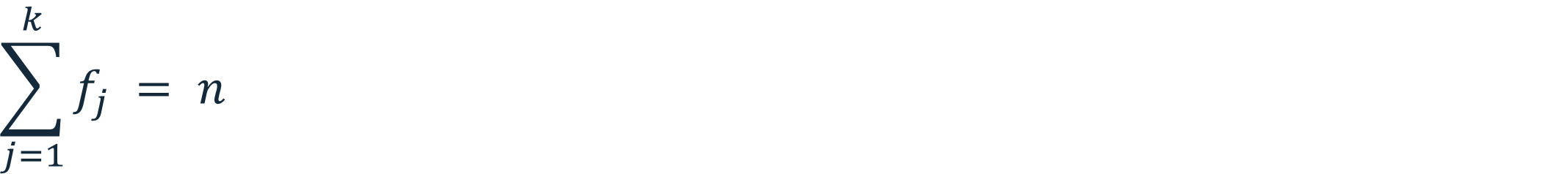
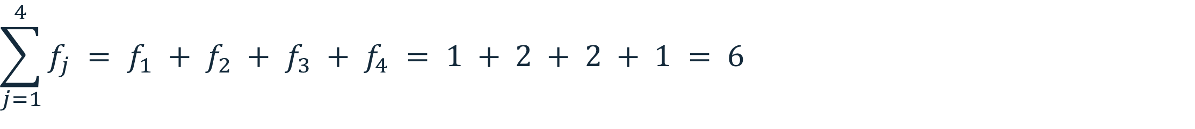
Součet četností jako kontrola
n = 6 případů, k = 4 kategorie
$$\sum_{j=1}^{k}{f_{j}} = n$$
$$\sum_{j=1}^{4}{f_{j}} = f_{1} + f_{2} + f_{3} + f_{4} = 1 + 2 + 2 + 1 = 6$$
Sečteme četnosti od první kategorie po poslední.
Každý případ musí patřit právě do jedné ze zahrnutých kategorií.
07
Notes:
Když jsme stanovili základ výpočtu, můžeme zkontrolovat, zda tabulka zahrnuje právě všechny relevantní případy. V příkladu s odpočatostí je n = 6 případů a k = 4 kategorie. Tato dvě čísla mají rozdílný význam.
Sumace je zkrácený zápis součtu pomocí znaku sigma. V obecném vzorci se pod sigmou píše j = 1 a nad ní k. Čteme jej: „Sečteme četnosti f_j od první kategorie do k-té, tedy poslední.“ Výsledek je n. Sigma zde slouží jako operátor sčítání, nikoli jako značka populačního parametru.
Na druhém řádku dosazujeme k = 4. Součet od j = 1 do 4 se rozepsal jako f_1 + f_2 + f_3 + f_4. Z tabulky dosadíme 1 + 2 + 2 + 1 = 6. Index j postupně projde všechny čtyři kategorie, ale n počítá šest osob. Počet kategorií a počet osob tedy nezaměňujeme.
Jestliže každý případ patří právě do jedné kategorie a žádný nevynecháme, součet absolutních četností je n a součet nezkrácených relativních četností je jedna. Kategorie tedy musejí být zároveň vzájemně výlučné a úplné a podíly musejí mít stejný jmenovatel.
U otázky umožňující několik odpovědí může součet procent přesáhnout sto. Jestliže šest z deseti studentů používá poznámky a pět otázky a jeden používá obojí, dostaneme 60 % plus 50 %. Nepopisujeme rozdělení jedné výlučné volby.
Otázka k zamyšlení: Zaručuje součet 100 % správnost tabulky? Ne. Může například skrývat chybné přiřazení kategorií nebo vyloučené osoby. Jde o potřebnou kontrolu, nikoli úplný důkaz správnosti.
Čas pro vyučujícího: přibližně 3 min.
Podklad: kapitola 2, Četnosti, rozdělení dat a jejich zobrazení, příslušný oddíl: https://reckak.github.io/statistics-for-psychology/quarto/kapitola_02.html#sec-sumace. Příklady jsou modelové výukové údaje.

Slide 8
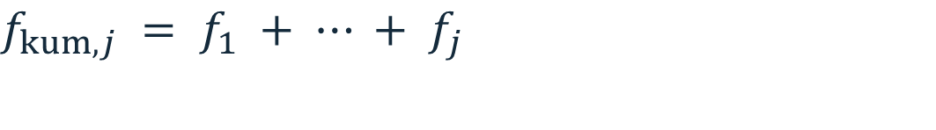
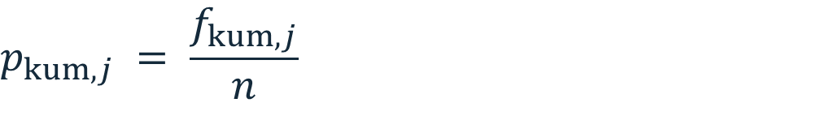
Kumulativní četnosti
$$f_{kum,j} = f_{1} + ⋯ + f_{j}$$
$$p_{kum,j} = \frac{f_{kum,j}}{n}$$
Odpočatost | Absolutní četnost | Kumulativní četnost | Kumulativní podíl | Kumulativní procenta
Vůbec | 1 | 1 | 0,167 | 16,7 %
Trochu | 2 | 3 | 0,500 | 50,0 %
Dost | 2 | 5 | 0,833 | 83,3 %
Zcela | 1 | 6 | 1,000 | 100,0 %
$$f_{kum,2} = 1 + 2 = 3; p_{kum,2} = \frac{3}{6} = 0,500 = 50,0 \%$$
Poslední hodnoty: n, 1 a 100 %. Kumulativní sloupec nesčítáme.
08
Notes:
Dosud jsme počítali jednu kategorii. Kumulativní četnost postupně sčítá kategorie od nejnižší až po zvolenou mez. Pro „nejvýše trochu“ sečteme jednu osobu vůbec odpočatou a dvě trochu odpočaté, tedy tři ze šesti.
Obecný zápis f_{kum,j} = f_1 + … + f_j vyjadřuje součet od první kategorie po kategorii j včetně. Dolní index „kum“ připomíná kumulaci a j označuje poslední zahrnutou kategorii. p_{kum,j} = f_{kum,j} / n převede tento součet na podíl všech zahrnutých případů. Tři tečky znamenají pokračování přes všechny mezilehlé kategorie.
V tabulce roste kumulativní počet z jedné na tři, pět a šest. Kumulativní procenta jsou přibližně 16,7 %, 50,0 %, 83,3 % a 100,0 %. Absolutní kumulativní četnost dělíme stejným počtem platných odpovědí jako běžnou četnost.
Ve zvýrazněném řádku „trochu“ počítáme f_{kum,2} = 1 + 2 = 3 a p_{kum,2} = 3/6 = 0,500. Nejvýše trochu odpočatá je polovina účastníků. Poslední řádek zahrnuje všech šest osob: kumulativní počet je n = 6, podíl 1,000 a procentní vyjádření 100,0 %. Poslední řádek není dodatečným součtem kumulativního sloupce.
Kumulativní sloupec nesčítáme. Tatáž osoba je obsažena ve více průběžných součtech. Poslední hodnota má být n, respektive 100 %. Sloupec nemůže klesat, protože přidáváme nezáporné četnosti.
Kumulování dává věcný smysl u uspořádaných kategorií nebo čísel. U genderové identity závisí průběžné součty jen na námi zvoleném pořadí. Výrok „nejvýše muž“ nemá přirozený význam.
Otázka k zamyšlení: Je „méně než 7 slov“ totéž jako „nejvýše 7 slov“? Ne. Druhá otázka zahrnuje i osoby se sedmi slovy. Pro „alespoň 7“ odečítáme od celku osoby s méně než sedmi.
Čas pro vyučujícího: přibližně 4 min.
Podklad: kapitola 2, Četnosti, rozdělení dat a jejich zobrazení, příslušný oddíl: https://reckak.github.io/statistics-for-psychology/quarto/kapitola_02.html#sec-kumulativni-cetnosti. Příklady jsou modelové výukové údaje.

Slide 9
Intervalové třídění spánku
Více než 6 až 7 hodin včetně
6,0
6,2
6,8
7,0
6,0 patří do předchozího intervalu
6,2; 6,8 a 7,0 patří sem
Šířka = 7 − 6 = 1 hodina
Ve cvičných datech první interval zahrne i dolní mez 4,0.
09
Notes:
Číselná proměnná může mít tolik různých hodnot, že tabulka jednotlivých hodnot není přehledná. Intervalové třídění spojí sousední hodnoty do třídních intervalů. Tím získáme přehled, ale ztratíme část podrobností.
Zvolíme pravidlo: dolní mez do intervalu nepatří, horní ano. Interval více než šest až sedm hodin včetně obsahuje 6,2, 6,8 i 7,0, nikoli 6,0. Šířka je 7 minus 6, tedy jedna hodina. Střed leží na 6,5 hodiny, ale nemusí být hodnotou žádného člověka. Součet četností až po horní mez pak znamená „nejvýše“ tato mez.
Číselná osa ukazuje interval jako zvýrazněný úsek od šesti do sedmi. Prázdné kolečko u 6,0 znamená, že dolní mez do tohoto intervalu nepatří. Plné kolečko u 7,0 znamená, že horní mez zahrnujeme. Vnitřní body 6,2 a 6,8 leží ve stejném intervalu. Hodnota 6,0 patří do předchozího intervalu více než pět až šest včetně. Každou hodnotu započítáme právě jednou.
Možné je i opačné pravidlo, tedy dolní mez včetně a horní bez. Obě konvence jsou přípustné, ale změna vyžaduje přepočítat četnosti. U našeho pravidla musíme začít pod minimem dat, nebo výslovně zahrnout dolní mez prvního intervalu. V cvičných datech se vyskytují přesně čtyři hodiny, proto první interval zahrne čtyři i pět hodin. Další interval zahrne více než pět až šest včetně. Žádný platný údaj nesmí vypadnout.
Z intervalové tabulky neznáme přesné rozložení uvnitř intervalu. Víme-li, že více než šest až sedm hodin včetně uvedlo osm lidí, nevíme, kolik z nich spalo nejvýše 6,5 hodiny. K přesné odpovědi potřebujeme původní data.
Otázka k zamyšlení: Do kterého intervalu patří 7,0 a proč? Do intervalu více než 6 až 7 včetně, protože horní mez zahrnujeme. Následující interval začíná až hodnotami většími než 7.
Čas pro vyučujícího: přibližně 3 min.
Podklad: kapitola 2, Četnosti, rozdělení dat a jejich zobrazení, příslušný oddíl: https://reckak.github.io/statistics-for-psychology/quarto/kapitola_02.html#sec-tridni-intervaly. Příklady jsou modelové výukové údaje.

Slide 10
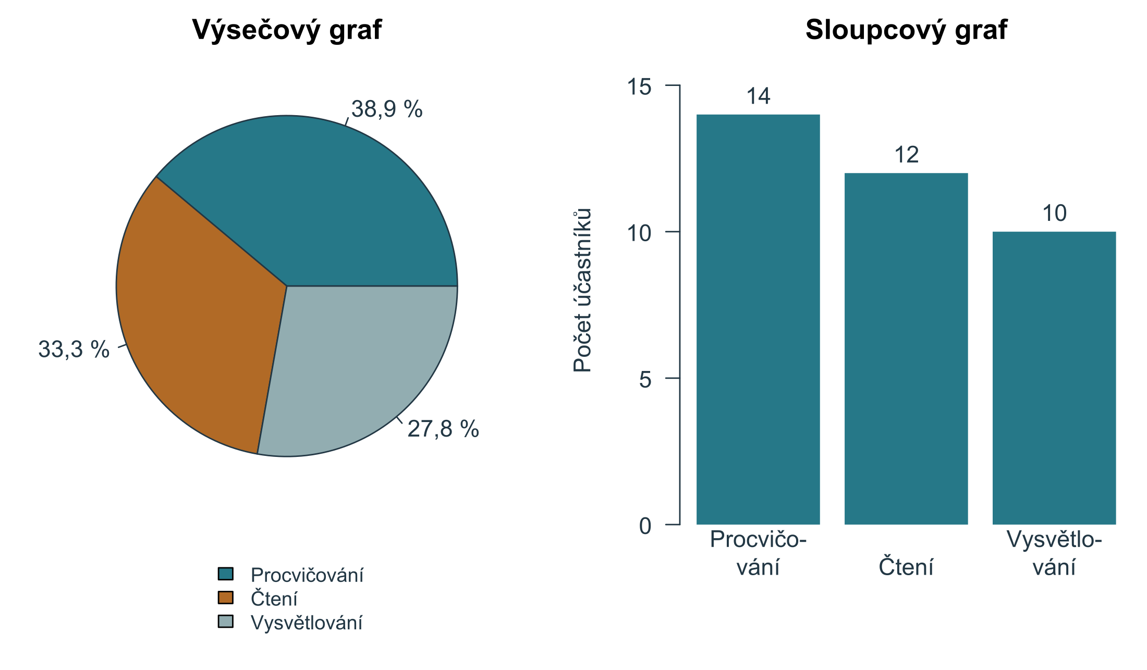
Sloupcový a výsečový graf
Sloupce usnadňují porovnání kategorií.
Výseče vyžadují části jednoho celku.
Příklad z kapitoly: 36 modelových studentů
10
Notes:
První skupina grafů zobrazuje samostatné kategorie. Sloupcový graf vyjadřuje jejich četnosti výškou sloupců od společné základny. Výsečový graf vyjadřuje podíly částmi kruhu.
Obrázek z kapitoly zobrazuje jediný hlavní způsob přípravy u 36 modelových studentů: čtrnáct procvičuje otázky, dvanáct čte a deset vysvětluje látku. To je přibližně 38,9 %, 33,3 % a 27,8 %. V obou zobrazeních jsou tatáž čísla. Délky sloupců na společné stupnici umožňují podobné četnosti porovnat snáze než výseče.
U ordinální odpočatosti zachováme pořadí vůbec, trochu, dost, zcela. Nominální kategorie můžeme seřadit například podle četností. Sloupce začínají na nule. Oddělené kategorie nevyjadřují číselné intervaly.
Výsečový graf je vhodný pouze tehdy, když části dohromady tvoří vymezený celek. Vícečetné odpovědi s překrývajícími se procenty do jednoho koláče nepatří. Pro skupiny různých velikostí lze porovnávat podíly, ale vždy uvedeme i příslušné počty osob.
Otázka k zamyšlení: Proč by dvě stejné výseče nemusely představovat stejný počet osob? Protože mohou tvořit stejný podíl dvou různě velkých skupin.
Čas pro vyučujícího: přibližně 1 min.
Podklad: kapitola 2, Četnosti, rozdělení dat a jejich zobrazení, příslušný oddíl: https://reckak.github.io/statistics-for-psychology/quarto/kapitola_02.html#sec-vysecovy-graf. Příklady jsou modelové výukové údaje.

Slide 11
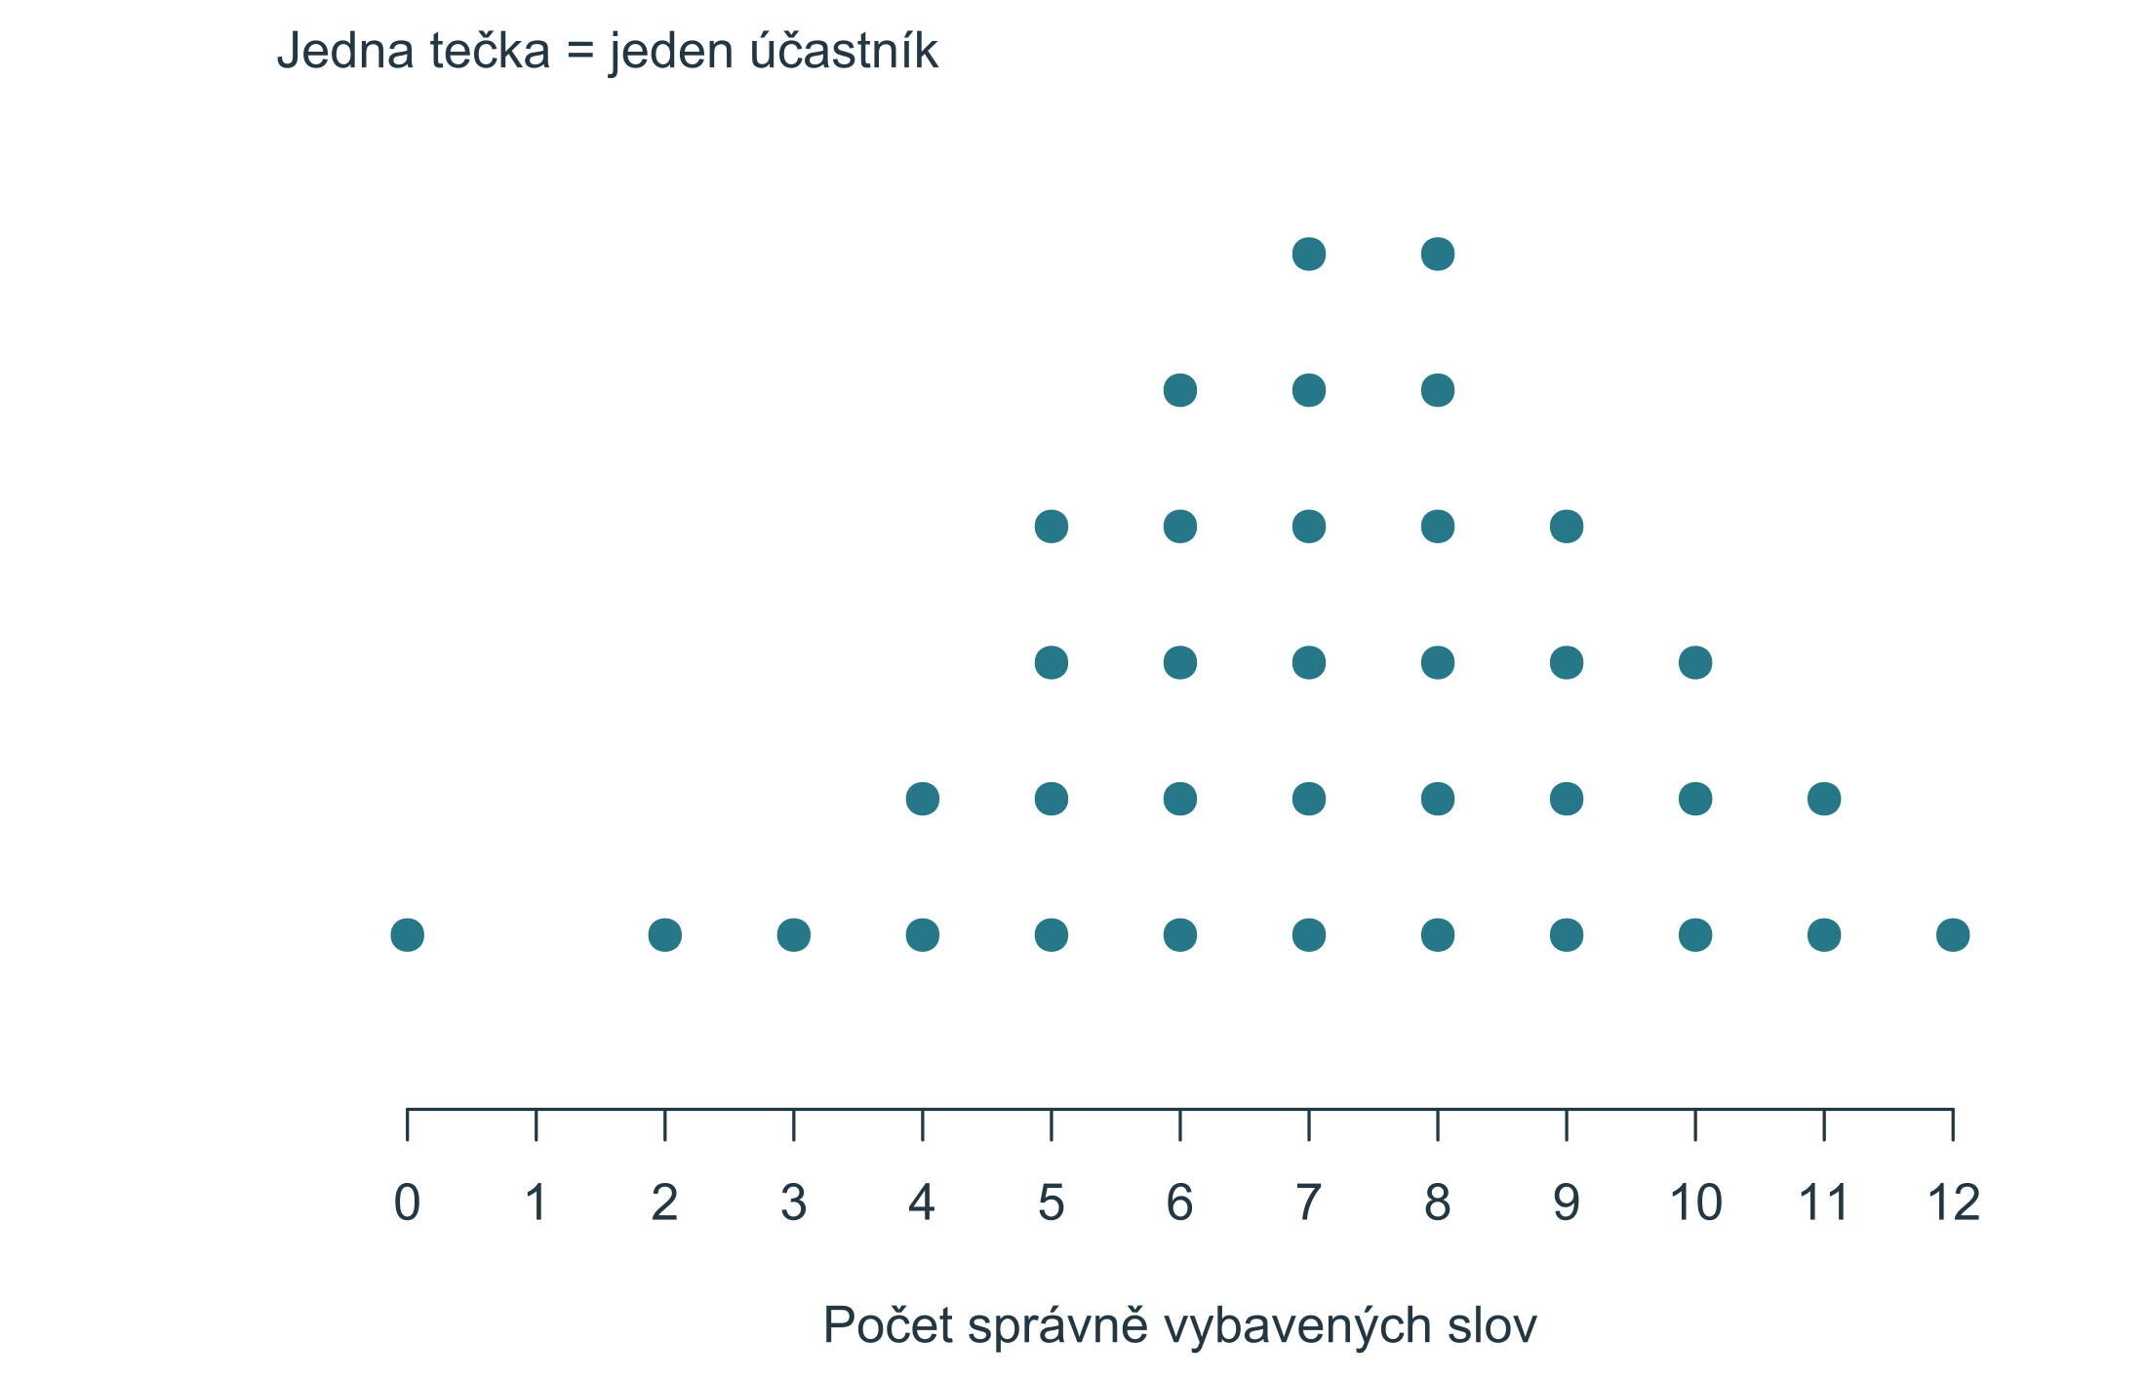
Jednotlivé hodnoty: tečky, stonek a list
Jedna tečka nebo jeden list = jeden údaj.
Stonek a list potřebuje jednoznačný klíč.
Tečkový graf
Stonek a list
Stonek
Listy
0
0 2 3 4 4 5 5 5 5 6 6 6 6 6 7 7 7 7 7 7 8 8 8 8 8 8 9 9 9 9
1
0 0 0 1 1 2
Klíč: 1 | 2 = 12 slov
Stonek = desítky, list = jednotky.
Příklad z kapitoly: 36 modelových účastníků
11
Notes:
Vedle souhrnných četností můžeme zachovat jednotlivá číselná pozorování. V tečkovém grafu umístíme jednu tečku za každého účastníka nad jeho hodnotu. Opakované výsledky skládáme nad sebe. Svislá poloha pouze uvolňuje místo, nepředstavuje druhou měřenou proměnnou.
Graf z kapitoly obsahuje 36 výsledků úlohy s dvanácti slovy. Nejvíce teček je nad hodnotami sedm a osm. Nad nulou je jedna tečka a nad jedničkou žádná. Nulový výkon jednoho člověka a nulová četnost jedničky jsou různé informace.
Vpravo jsou stejná data jako v tečkovém grafu, nyní ve zobrazení stonek a list. Stonek označuje desítky a list jednotky. Klíč „1 | 2 = 12 slov“ říká, jak obě části spojíme. Řádek se stonkem 0 zachycuje výsledky od nuly do devíti slov. Řádek „1 | 0 0 0 1 1 2“ znamená 10, 10, 10, 11, 11 a 12 slov. Tři nuly za stonkem 1 tedy odpovídají třem tečkám nad desítkou. Každý list představuje jednoho účastníka; opakované listy ponecháváme a řadíme je vzestupně. Celkem je zde 36 listů stejně jako 36 teček.
Obě zobrazení mohou zachovat všechny zaznamenané hodnoty, nikoli však jejich původní pořadí a přiřazení lidem. U velkých souborů mohou být rozměrná. Pro malou podmnožinu dat se hodí i k ruční práci.
Otázka k zamyšlení: Znamenají tři nuly za stonkem 1 tři nulové výsledky? Ne, jsou to tři účastníci, z nichž každý vybavil deset slov. Hodnotu listu vždy čteme společně se stonkem a podle klíče.
Čas pro vyučujícího: přibližně 2 min.
Podklad: kapitola 2, Četnosti, rozdělení dat a jejich zobrazení, příslušný oddíl: https://reckak.github.io/statistics-for-psychology/quarto/kapitola_02.html#sec-teckovy-graf. Příklady jsou modelové výukové údaje.

Slide 12
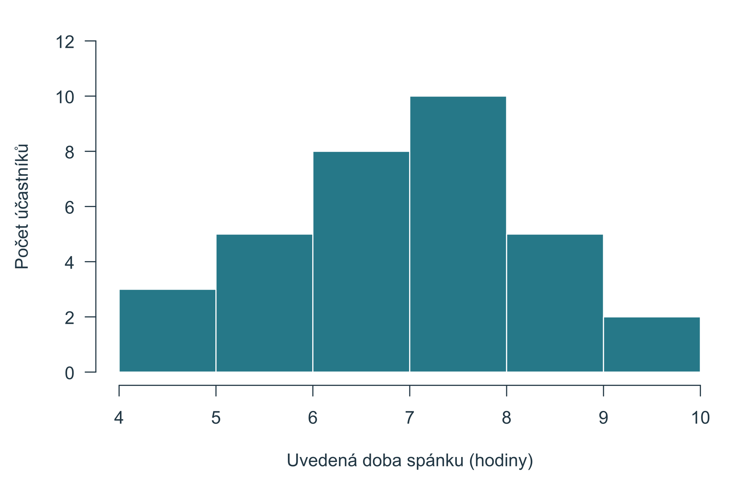
Histogram
Číselná osa a navazující intervaly
Při stejné šířce může výška vyjadřovat četnost.
Příklad z kapitoly: 33 známých údajů, 3 chybějící
12
Notes:
Když máme mnoho různých časových údajů, použijeme histogram. Každý obdélník zabírá skutečnou šířku intervalu na číselné ose. Vodorovná poloha tedy odpovídá hodinám, nikoli libovolnému pořadí kategorií.
Histogram z kapitoly zahrnuje 33 známých dob spánku, tři údaje chybí. Jednohodinové intervaly od čtyř do deseti mají četnosti 3, 5, 8, 10, 5 a 2. Horní mez zahrnujeme. Nejčetnější je interval více než sedm až osm hodin včetně. Neznamená to, že všech deset lidí spalo přesně 7,5 hodiny.
Rozdíl oproti sloupcovému grafu nespočívá jen v mezerách. Rozhodující je význam vodorovné osy. Prázdný interval ponecháme na jeho číselném místě, aby se vzdálenosti nezkreslily. Histogram lze vytvořit i pro seskupené diskrétní počty, ačkoli několik možných celých hodnot často lépe ukážou tečky.
V hlavních úlohách používáme stejně široké intervaly. Při nestejných šířkách musí četnosti odpovídat plocha obdélníku. Výšku bychom získali dělením četnosti šířkou intervalu. Prosté výšky podle četností by takové zobrazení zkreslily.
Otázka k zamyšlení: Mohou se v histogramu objevit mezery? Ano, pokud interval obsahuje nula případů. Jeho šířku na číselné ose musíme zachovat.
Čas pro vyučujícího: přibližně 2 min.
Podklad: kapitola 2, Četnosti, rozdělení dat a jejich zobrazení, příslušný oddíl: https://reckak.github.io/statistics-for-psychology/quarto/kapitola_02.html#sec-histogram. Příklady jsou modelové výukové údaje.

Slide 13
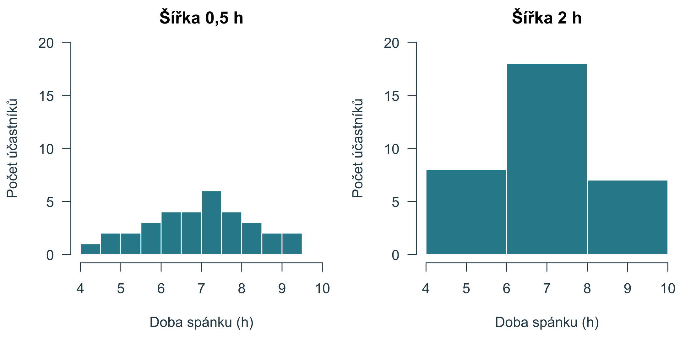
Šířka intervalů a obraz dat
Stejné údaje, jiné seskupení
Úzké intervaly ukazují detail, široké jej slučují.
Stejný modelový soubor: 33 známých dob spánku
13
Notes:
Histogram je výsledkem volby intervalů. Nyní vidíme stejných 33 dob spánku ve dvou členěních. Vlevo mají intervaly šířku půl hodiny, vpravo dvě hodiny. Větší výšky vpravo neznamenají více účastníků, ale širší rozsah hodnot v jednom sloupci.
Šířka i poloha mezí ovlivňují dojem z tvaru rozdělení. Úzké intervaly ukazují více detailů, mohou však zvýraznit nepravidelnosti několika pozorování. Široké intervaly mohou sloučit odlišné části rozdělení. Jediná univerzálně správná šířka neexistuje.
Volbu odůvodníme otázkou, přesností měření, rozsahem hodnot a počtem případů. Pro spánek bývají celé hodiny srozumitelné. Desetinný zápis přitom neznamená dokonale přesné měření: jde o odhad účastníka.
Za stabilnější rys dat považujeme takový, který zůstává patrný při několika přiměřených členěních. Dva vrcholy, které po malém posunu mezí zmizí, samy nedokládají dva psychologické typy. Pro srovnání skupin vždy zachováme totožné meze.
Otázka k zamyšlení: Je vyšší sloupec v pravém grafu důkazem silnějšího soustředění hodnot? Bez zohlednění šířky nikoli. Jeden široký sloupec slučuje několik úzkých.
Čas pro vyučujícího: přibližně 1 min.
Podklad: kapitola 2, Četnosti, rozdělení dat a jejich zobrazení, příslušný oddíl: https://reckak.github.io/statistics-for-psychology/quarto/kapitola_02.html#sec-volba-intervalu. Příklady jsou modelové výukové údaje.

Slide 14
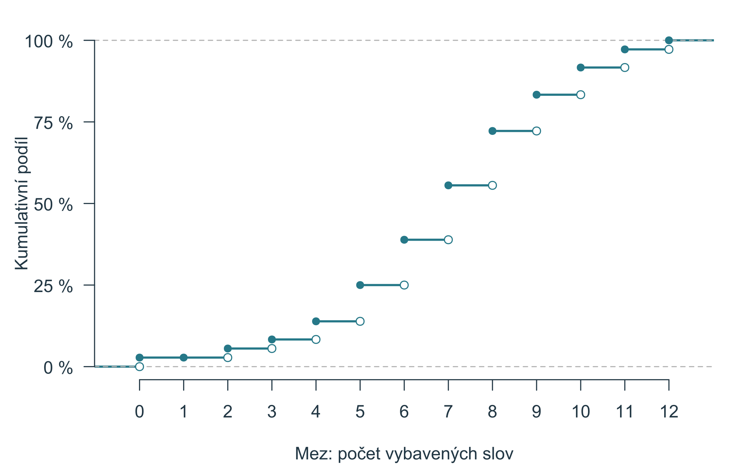
Kumulativní graf jednotlivých hodnot
„Nejvýše daný počet slov“
Graf neklesá. Velikost skoku odpovídá četnosti hodnoty.
Příklad z kapitoly: 36 známých výsledků paměťové úlohy
14
Notes:
Vrátíme se k otázce, jaká část osob dosahuje výsledku nejvýše na zvolené mezi. Kumulativní graf jednotlivých hodnot postupně zahrnuje všechny výsledky až po tuto mez včetně.
Na vodorovné ose je počet slov, na svislé podíl lidí s nejvýše tímto výsledkem. V modelovém souboru z kapitoly má nejvýše šest slov čtrnáct z šestatřiceti lidí, tedy 38,9 %. Nejvýše osm má šestadvacet lidí, tedy 72,2 %. U dvanácti dosáhneme 100,0 %.
Graf má schody. Mezi pozorovanými hodnotami se počet nemění. Plný bod značí hodnotu včetně dané meze, prázdný úroveň před skokem. U jedničky skok nevzniká, protože právě jedno slovo nemá nikdo. Kumulativní počet tam ale není nula: zahrnuje člověka s nulovým výkonem. Velikost každého skoku odpovídá relativní četnosti příslušné hodnoty, protože svislá osa ukazuje podíly. Při ose v počtech by výška skoku odpovídala absolutní četnosti.
Kumulativní graf nemůže klesat. Pokud nás zajímá alespoň osm slov, odečteme od celku případy s méně než osmi, tedy u celočíselných výsledků nejvýše sedm. Neodečítáme kumulativní hodnotu u osmi.
Otázka k zamyšlení: Co znamená vodorovná část grafu? V daném rozsahu nebyla zaznamenána další hodnota, která by zvýšila kumulativní počet.
Čas pro vyučujícího: přibližně 2 min.
Podklad: kapitola 2, Četnosti, rozdělení dat a jejich zobrazení, příslušný oddíl: https://reckak.github.io/statistics-for-psychology/quarto/kapitola_02.html#sec-kumulativni-graf. Příklady jsou modelové výukové údaje.

Slide 15
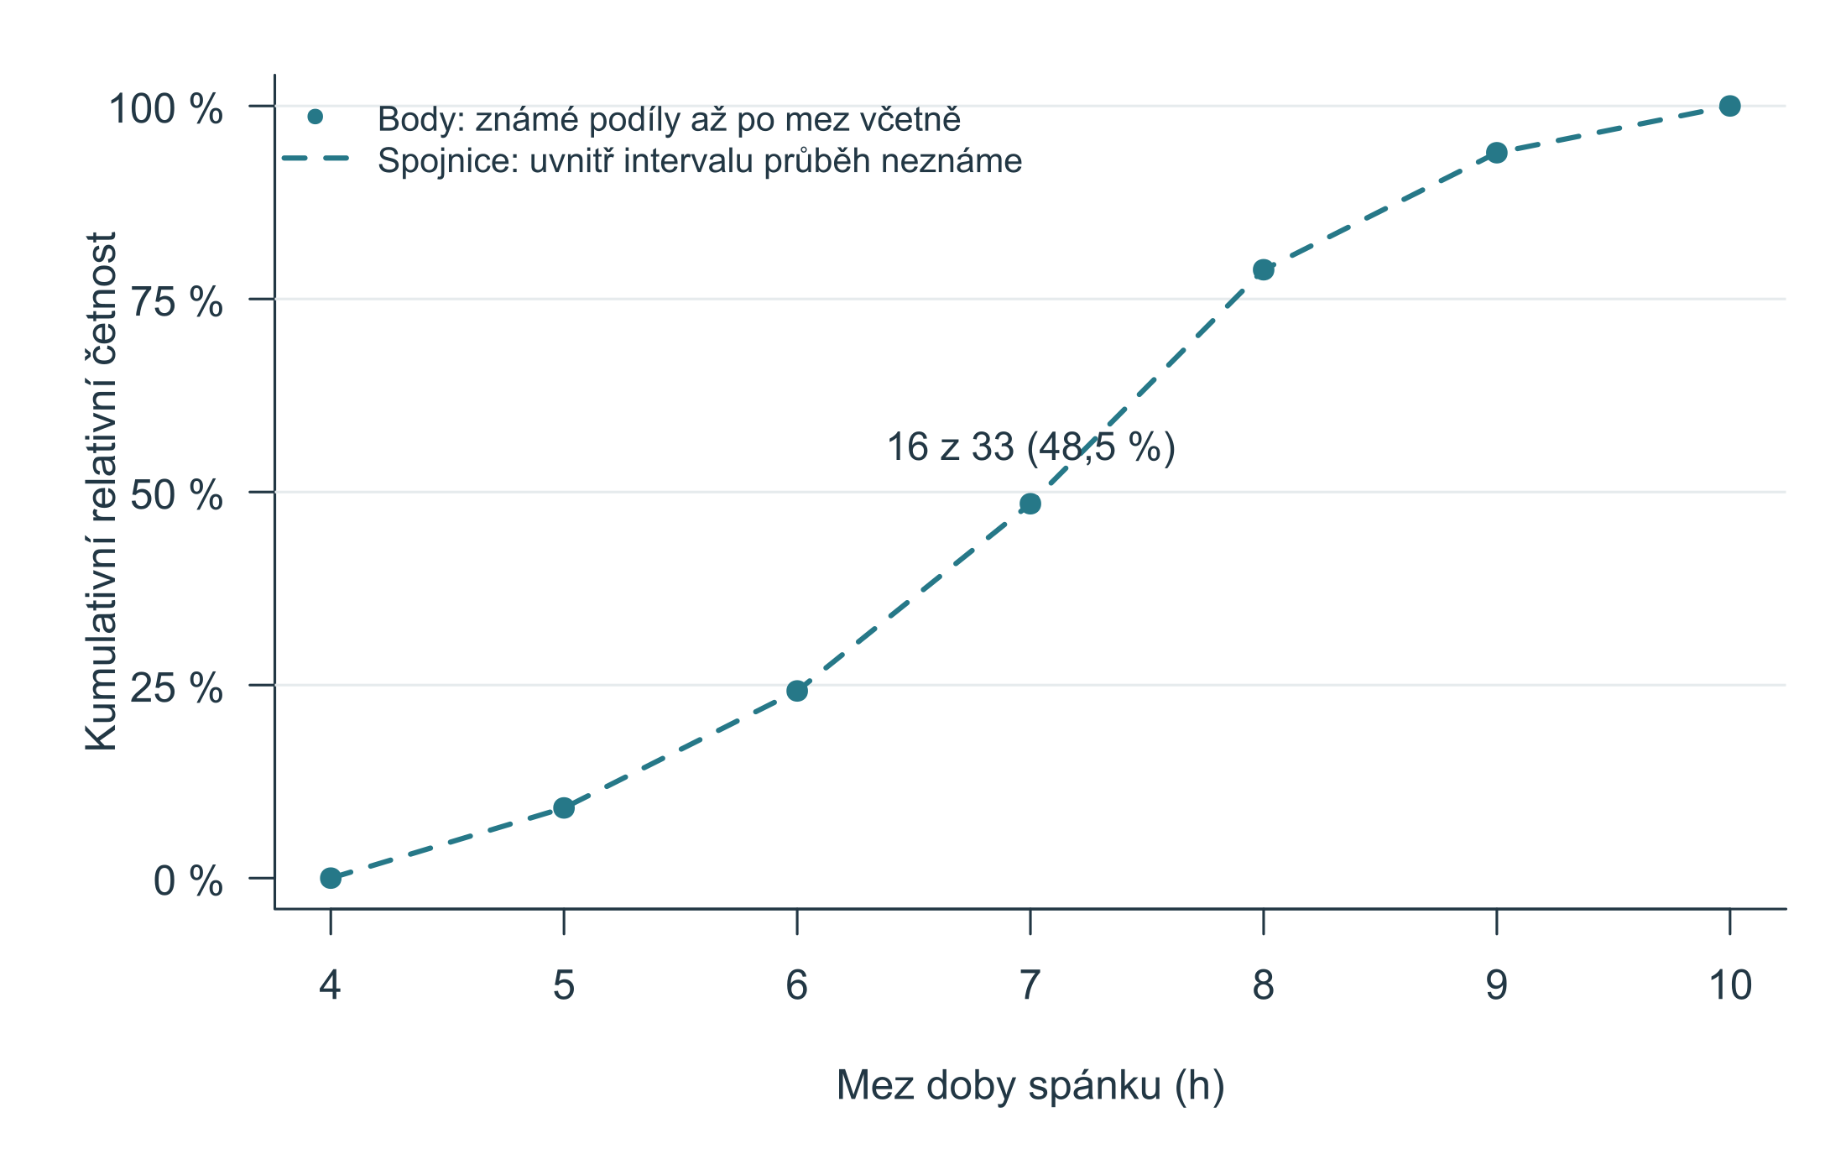
Kumulativní graf intervalů
Body leží na horních mezích intervalů.
Zahrnují i mez: „nejvýše tolik hodin“.
Příklad z kapitoly: 33 známých dob spánku
15
Notes:
U jednotlivých výsledků jsme znali přesné hodnoty. Jestliže máme pouze intervalovou tabulku, zakreslíme kumulativní četnosti na horních mezích intervalů. Protože horní mez zahrnujeme, bod vyjadřuje počet nebo podíl údajů nejvýše rovných této mezi. Význam je stejný jako u grafu jednotlivých hodnot.
Graf z kapitoly začíná u čtyř hodin nulou, protože žádný známý údaj není menší nebo roven čtyřem. U sedmi hodin zahrnuje první tři intervaly: 3 + 5 + 8 = 16 osob. Podíl je 16 / 33, tedy přibližně 48,5 %. U osmi jde o 26 / 33, tedy 78,8 %. U deseti jsou zahrnuty všechny známé údaje.
Spojnice mezi body neurčuje přesné rozdělení uvnitř intervalu. Ze seskupené tabulky nemůžeme přesně odečíst podíl lidí se spánkem nejvýše 6,5 hodiny. Lineární odhad by vyžadoval další předpoklad. Proto obrázek používá přerušované spojnice.
Při opačném pravidle, kdy horní mez do intervalu nepatří, by součet na horní mezi vyjadřoval „méně než“. V našich příkladech používáme jednotně „nejvýše“. Pozor také na počáteční bod: nulu smíme zakreslit jen na mezi, pro kterou opravdu žádný údaj není menší nebo roven této mezi. V cvičných datech jsou i čtyři hodiny, takže bod u čtyř hodin nemůže mít nulovou četnost.
Otázka k zamyšlení: Zahrnuje bod u sedmi hodin také lidi, kteří uvedli přesně 7,0? Ano, protože horní mez intervalu zahrnujeme a kumulativní součet zde znamená nejvýše sedm hodin.
Čas pro vyučujícího: přibližně 2 min.
Podklad: kapitola 2, Četnosti, rozdělení dat a jejich zobrazení, příslušný oddíl: https://reckak.github.io/statistics-for-psychology/quarto/kapitola_02.html#sec-kumulativni-graf. Příklady jsou modelové výukové údaje.

Slide 16
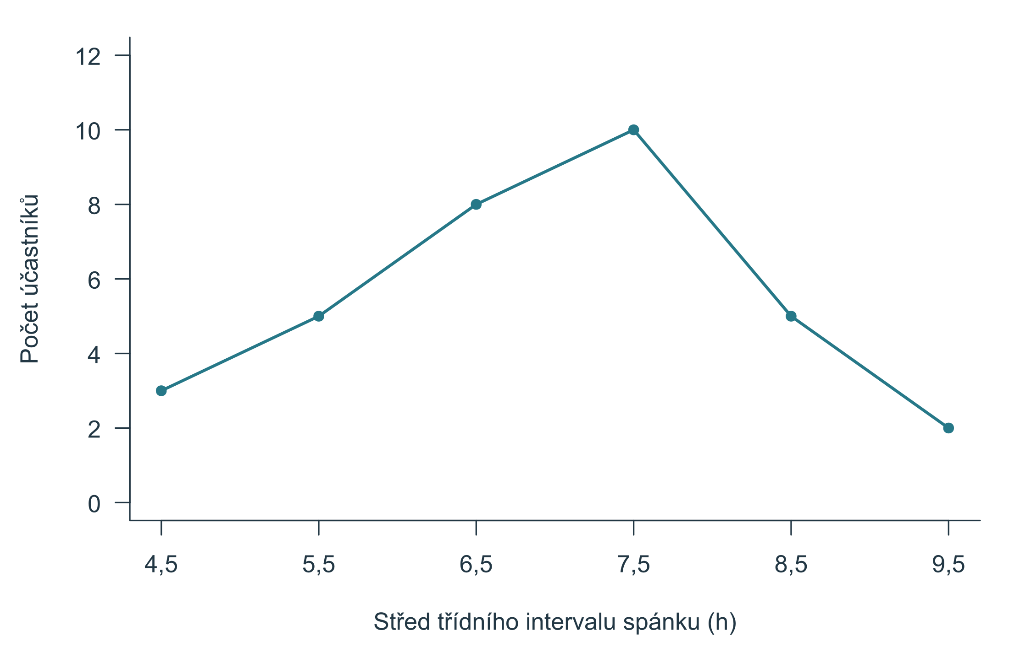
Polygon četností
Body leží nad středy intervalů.
Stejné intervaly a měřítko umožňují porovnání.
Příklad z kapitoly: stejné četnosti jako v histogramu
16
Notes:
Další zobrazení používá stejné intervalové četnosti jako histogram. Polygon četností umístí bod nad střed každého intervalu a sousední body spojí. Na rozdíl od kumulativního grafu zde každý bod vyjadřuje pouze jeden interval.
Střed intervalu šest až sedm hodin je 6 + (7 − 6) / 2 = 6,5 hodiny. Nejprve zjistíme šířku, vydělíme ji dvěma a přičteme k dolní mezi. Pravidlo zahrnutí mezí polohu středu nemění.
Na obrázku leží body nad středy 4,5 až 9,5 hodiny a výšky jsou 3, 5, 8, 10, 5 a 2. Bod nad 7,5 tedy zastupuje deset lidí v intervalu více než sedm až osm hodin včetně. Netvrdí, že všech deset uvedlo 7,5 hodiny.
Spojnice nezobrazuje vývoj spánku v čase. Vodorovná osa obsahuje různé hodnoty jedné proměnné. Pro porovnání různě velkých skupin použijeme stejné středy a raději podíly počítané zvlášť v každé skupině.
Otázka k zamyšlení: Jak poznáte polygon od kumulativního grafu? Polygon popisuje jednotlivé intervaly a může klesat, kumulativní graf zahrnuje všechny předchozí intervaly a neklesá.
Čas pro vyučujícího: přibližně 1 min.
Podklad: kapitola 2, Četnosti, rozdělení dat a jejich zobrazení, příslušný oddíl: https://reckak.github.io/statistics-for-psychology/quarto/kapitola_02.html#sec-polygon-cetnosti. Příklady jsou modelové výukové údaje.

Slide 17
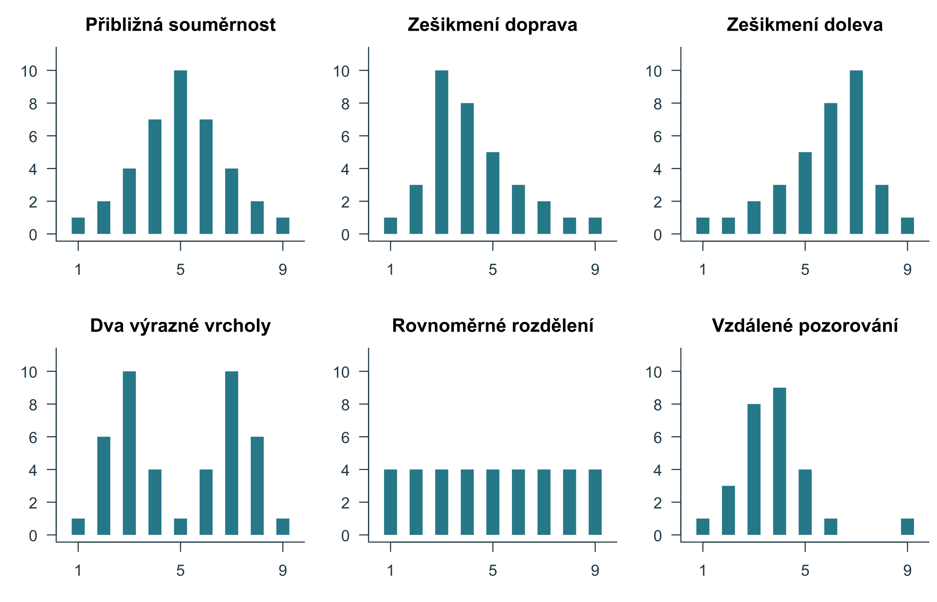
Tvar rozdělení
Soustředění, šíře, souměrnost, chvosty a vrcholy
Směr zešikmení určuje delší chvost.
Záměrně sestavené schematické příklady z kapitoly
17
Notes:
Graf slouží nejen k odečítání četností, ale také k popisu rozdělení jako celku. Sledujeme, kde se hodnoty soustřeďují, jak široce jsou rozloženy, zda jsou přibližně souměrné a kolik výrazných vrcholů vidíme.
Souměrné rozdělení má přibližně zrcadlovou podobu kolem středu. Zešikmení doprava znamená delší chvost směrem k vysokým hodnotám, zešikmení doleva směrem k nízkým. Strana s většinou údajů směr zešikmení neurčuje.
Jednovrcholové rozdělení má jednu výraznou oblast vysokého zastoupení, dvouvrcholové dvě. Vícevrcholové má několik vrcholů. U přibližně rovnoměrného rozdělení mají srovnatelně široké části vymezeného rozsahu podobné četnosti. V malých souborech očekáváme nepravidelnosti.
Tvar je popis dat, nikoli vysvětlení jejich vzniku. Dva vrcholy mohou vést k otázce po různých skupinách, ale mohou také vzniknout volbou intervalů. Schematické obrázky z kapitoly ukazují pojmy, nikoli odhady vlastností skutečné populace.
Otázka k zamyšlení: Většina časů je mezi 20 a 35 sekundami, několik je 60 až 90. Kam je rozdělení zešikmené? Doprava, protože dlouhý chvost směřuje k vysokým časům.
Čas pro vyučujícího: přibližně 2 min.
Podklad: kapitola 2, Četnosti, rozdělení dat a jejich zobrazení, příslušný oddíl: https://reckak.github.io/statistics-for-psychology/quarto/kapitola_02.html#sec-tvar-rozdeleni. Příklady jsou modelové výukové údaje.

Slide 18
Odlehlá pozorování
Neobvyklý údaj vyžaduje kontrolu kontextu.
Prověříme původní záznam a podmínky měření.
Prokazatelnou chybu opravíme, pokud je to možné.
Samotná vzdálenost od ostatních nestačí k vyřazení.
18
Notes:
Při popisu tvaru můžeme narazit na neobvyklý výsledek nebo hromadění na krajích stupnice. Odlehlé pozorování je údaj nápadně vzdálený od ostatních v daném kontextu. Jeho vzdálenost však sama neznamená chybu.
Nulový počet zapamatovaných slov může být platný výsledek. Nejprve prověříme původní záznam a podmínky měření. Prokazatelnou chybu opravíme, pokud to jde. Případné vyřazení zdůvodníme a zaznamenáme. Hodnotu nemažeme pouze kvůli hezčímu histogramu.
Při kontrole rozlišíme překlep, nesprávnou jednotku, odchylku od podmínek měření a platnou neobvyklou hodnotu. Například nula vybavených slov může být skutečný výsledek. O tom, zda je údaj platný, nerozhoduje pouze jeho vzdálenost od ostatních.
Odlehlost sama není důvodem k vyřazení. Případné odstranění údaje potřebuje věcné zdůvodnění a transparentní záznam. Rozhodnutí nemá sloužit pouze k získání hezčího grafu.
Otázka k zamyšlení: Stačí dlouhý čas reakce k tomu, abychom údaj smazali? Ne. Nejprve ověříme záznam a okolnosti, protože může jít o chybu i o platnou pomalou reakci.
Čas pro vyučujícího: přibližně 1 min.
Podklad: kapitola 2, Četnosti, rozdělení dat a jejich zobrazení, příslušný oddíl: https://reckak.github.io/statistics-for-psychology/quarto/kapitola_02.html#sec-tvar-rozdeleni. Příklady jsou modelové výukové údaje.

Slide 19
Efekt podlahy a stropu
Nástroj může nedostatečně rozlišovat na krajích stupnice.
Samotné hromadění u minima či maxima tento efekt nedokazuje.
19
Notes:
Vedle jednotlivých vzdálených pozorování můžeme narazit na omezení samotného měřicího nástroje. Dva grafy ukazují modelové příklady z kapitoly, každý pro 36 osob. Vodorovná osa má v obou grafech stejný rozsah od nuly do dvanácti správných odpovědí a svislá osa stejné měřítko počtu účastníků.
V levém grafu je patnáct osob na nule a s rostoucím počtem správných odpovědí četnosti klesají. To může odpovídat efektu podlahy: příliš obtížná úloha nedostatečně rozliší lidi s nízkou úrovní měřené vlastnosti. Několik lidí může získat nulu, přestože se jejich schopnosti liší.
V pravém grafu se patnáct osob soustřeďuje na maximálních dvanácti bodech. To může odpovídat efektu stropu: příliš snadná úloha nedostatečně rozliší vysoké úrovně. Člověk s lepším výkonem už nemůže získat více než dvanáct bodů, a rozdíl se proto v této úloze neprojeví.
Samotné hromadění u krajní hodnoty efekt podlahy či stropu nedokazuje. Potřebujeme znát nástroj a posoudit, zda omezuje rozlišení v daném souboru. Ani jedna nula nebo jedno maximum tento závěr neopravňuje. Také ne každé zešikmené rozdělení vzniká omezením stupnice.
Otázka k zamyšlení: Jestliže dva lidé získali všech dvanáct bodů, prokázali stejnou schopnost? Ne. Test jim už neumožnil vyšší výsledek, který by případný rozdíl ukázal.
Čas pro vyučujícího: přibližně 2 min.
Podklad: kapitola 2, Četnosti, rozdělení dat a jejich zobrazení, příslušný oddíl: https://reckak.github.io/statistics-for-psychology/quarto/kapitola_02.html#sec-podlaha-strop. Příklady jsou modelové výukové údaje.

Slide 20
Zavádějící grafické porovnání
Stejné hodnoty 30 a 32, jiný dojem
Rozdíl je vždy 2 odpovědi. Vpravo jsou viditelné délky sloupců 3 a 5.
20
Notes:
Správná čísla mohou být zobrazena zavádějícím způsobem. V obou grafech jsou četnosti třicet a dvaatřicet. Vlevo začíná osa nulou, vpravo dvaceti sedmi. Viditelné délky vpravo jsou proto tři a pět a nepoměr působí mnohem větší.
Zkrácená osa ponechá z hodnot 30 a 32 pouze viditelné úseky od 27: 30 − 27 = 3 a 32 − 27 = 5. Viditelná délka druhého sloupce je tak 5/3 délky prvního, přibližně o dvě třetiny větší. Skutečný rozdíl počtů přitom zůstává dvě odpovědi. Problém vzniká tím, že velikost čteme z délky sloupce. Popisky 30 a 32 ukazují původní hodnoty, nikoli délky zkrácených úseků.
Výška sloupce četnosti se čte od nulové základny. U histogramů navíc zachováme číselné pořadí a prázdné intervaly. Když porovnáváme skupiny, použijeme stejné meze, rozsahy os a stejný význam svislé osy.
Požadavek nulové základny vztahujeme ke sloupcům, jejichž délka kóduje velikost. Není to automatické pravidlo pro každý graf. Například bodový graf může používat vhodně zvolený a jasně označený rozsah osy, protože hodnotu vyjadřuje polohou bodu, nikoli délkou sloupce od základny.
Před interpretací si vždy ujasníme, co představuje případ, která proměnná je na ose a zda jde o počty, podíly či procenta. Zjistíme počet platných a chybějících údajů. Popisky typu „četnost“ bez dalšího určení mohou být nedostatečné.
Ani přesný graf výběru automaticky nepopisuje populaci a sám neprokazuje příčinu. Při interpretaci různě velkých skupin jsou potřebné jejich jmenovatele. Dvakrát větší plocha symbolu také neznamená automaticky dvakrát větší výšku a šířku.
Otázka k zamyšlení: Co potřebujeme kromě počtů 30 a 32 pro srovnání zastoupení? Počet relevantních případů v každé skupině a informaci o chybění, abychom mohli vypočítat srovnatelné podíly.
Čas pro vyučujícího: přibližně 2 min.
Podklad: kapitola 2, Četnosti, rozdělení dat a jejich zobrazení, příslušný oddíl: https://reckak.github.io/statistics-for-psychology/quarto/kapitola_02.html#sec-zavadejici-grafy. Příklady jsou modelové výukové údaje.

Slide 21
Četnosti v Excelu
POČET: počet číselných údajů
COUNTIFS: počet případů splňujících podmínky
SUMA: součet četností
Procentní formát zobrazuje podíl × 100.
23
Notes:
Přechod k praktické práci usnadní tři funkce z kapitoly. POČET, anglicky COUNT, počítá číselné buňky v oblasti. Ignoruje prázdné a textové buňky, ale zahrnuje skutečnou nulu. Pro textový gender tedy sama vhodná není.
COUNTIFS, se stejným anglickým názvem, počítá případy splňující jednu nebo více podmínek. SUMA, anglicky SUM, sčítá. V českém Excelu oddělujeme argumenty středníky. Dolar v odkazu zafixuje příslušný sloupec nebo řádek při kopírování.
Například v novém sešitu lze počet platných odpovědí odpočatosti získat jako =POČET(Data!E2:E73). Pro četnost kódu v A5 použijeme =COUNTIFS(Data!$E$2:$E$73;A5). Podíl je četnost dělená odpovídajícím platným počtem. Kumulaci vytvoří =SUMA($B$5:B5), pokud jsou četnosti v B5 a níže.
Je-li buňka zformátována jako procento, podíl už nenásobíme stem. Hodnota 0,4 se zobrazí jako 40,0 %. Při kontingenční tabulce musíme pečlivě vybrat, zda se procenta počítají ze skupiny, řádku nebo celku, a jak se zachází s prázdnými údaji.
Použité základní funkce odpovídají postupům kapitoly pro Excel 2016 a novější. Důležité je kontrolovat rozsahy a vynechání prázdných buněk. V úlohách uvádíme konkrétní rozložení sloupců a řešení v poznámkách.
Otázka k zamyšlení: Proč POČET pro slova započte nulu, ale ne prázdnou buňku? Nula je zaznamenané číslo, prázdná buňka číslo neobsahuje.
Čas pro vyučujícího: přibližně 2 min.
Podklad: kapitola 2, Četnosti, rozdělení dat a jejich zobrazení, příslušný oddíl: https://reckak.github.io/statistics-for-psychology/quarto/kapitola_02.html#sec-excel-cetnosti. Příklady jsou modelové výukové údaje.

